Slide 1
знакомство с культурой и традициями крымских татар
Къурбан- Байрам

Slide 2

Крым – это Россия. Крым – Родина крымских татар.

Slide 3
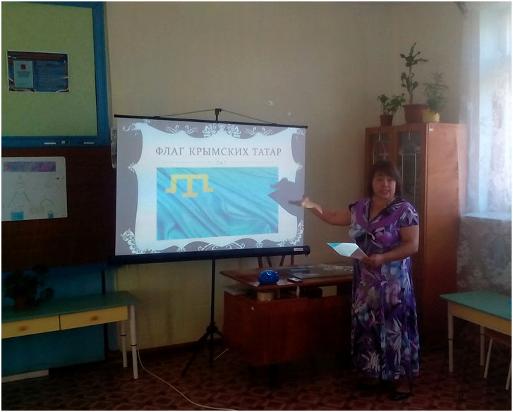
Знакомство с символикой крымских татар. Гимн. Флаг.

Slide 4
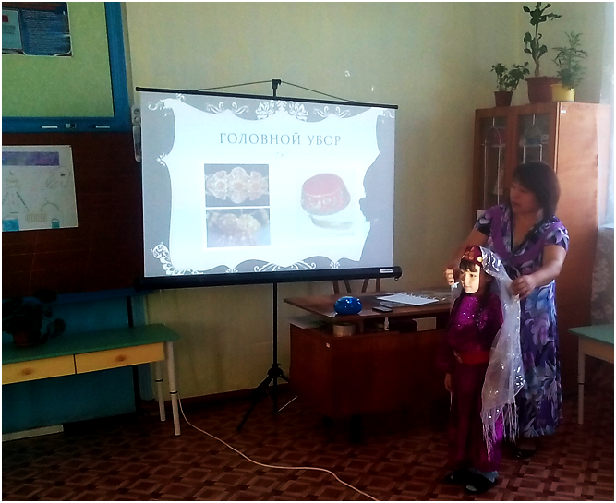
Головной убор
Фес – красная, кругленькая шапочка, расшитая золотыми нитками.

Slide 5
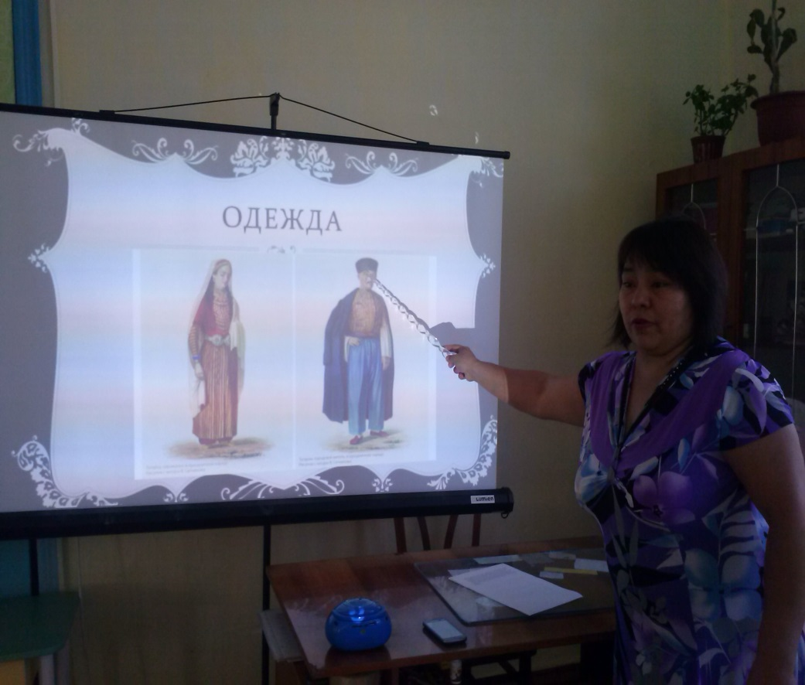
Одежда крымских татар
Женская одежда состояла из широкой и длинной рубашки «кетен кольмек» из тонкой домотканой хлопчатобумажной ткани, с прямым коротким разрезом на груди и одной пуговицей на шее. Под рубашку надеваются широкие шаровары «думан» или «дон». Поверх рубашки надевают короткий до колен кафтан «зыбын» с короткими рукавами и вырезом на груди «конус».
По праздникам талию опоясывают нарядными поясами «къолан» или «къапакълы къушакъ». На ноги надевают шерстяные чулки «сарылы чорап», поверх которых надевают мягкие сафьяновые туфли «терлик» с загнутыми кверху остроконечными носками. Голову завязывали цветным узорчатым платком «баш явлукъ». Сверху вне дома набрасывали длинное белое прямоугольное покрывало «баш марама». Через плечо и на волосах носили «дуа» и «сач дуа»-амулеты.»
//Очерки истории и культуры крымских татар.- 2005.

Slide 6
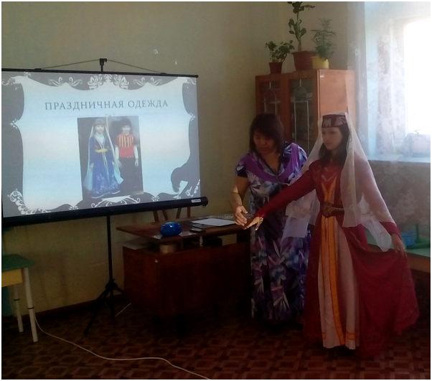
Праздничная одежда
По крымскотатарскому обычаю, шаровары «туман», «штан» должны были прикрывать щиколотки, манжеты рукавов «къапакъ»- запястья рук, а под глубокое декольте платья надевался нагрудник «кокюслик». Женщина непременно должна была быть в головном уборе: шарфы «марама» и «шербенти», узорчатые платки «баш- явлукъ», покрывала «фередже марама» и «дастар», шапочки «фес». Предстать перед посторонним простоволосой считалось неприличным.

Slide 7
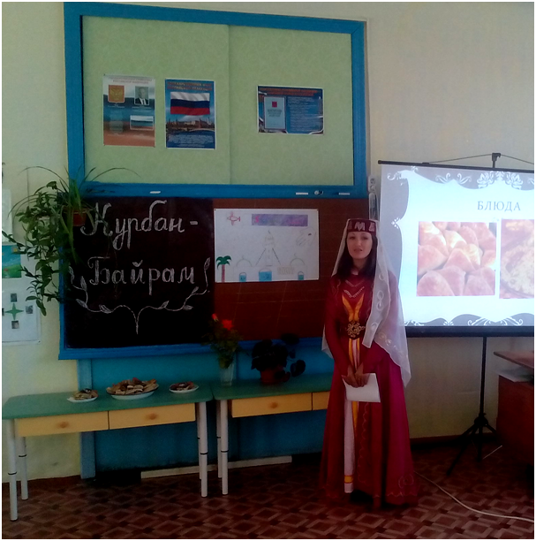
Праздники крымских татар. Къурбан-Байрам.
Мама, Гафарова Ленура Энверовна, рассказала о происхождении праздника Къурбан-Байрам.

Slide 8
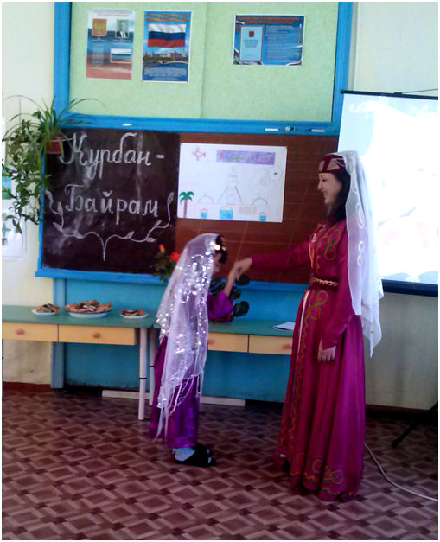
Обычаи
По крымскотатарскому обычаю принято, поздравляя родителей, бабушек и дедушек, целовать тыльную сторону руки и прислонять ее ко лбу.

Slide 9
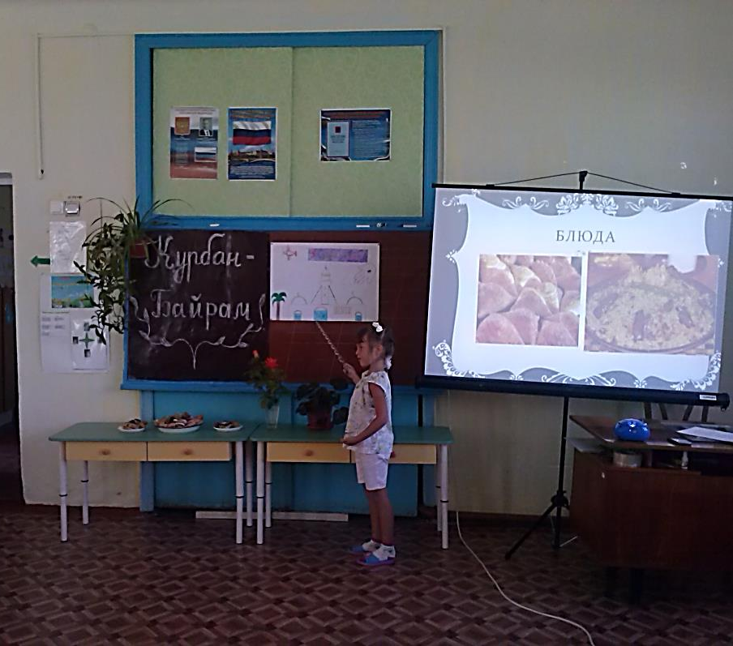
Коран – главная книга мусульман
К нам в группу недавно прибыла девочка из Туниса, Бен Хассуно Амина. Она нарисовала плакат с поздравлениями на арабском языке и прочитала суру из Корана.

Slide 10
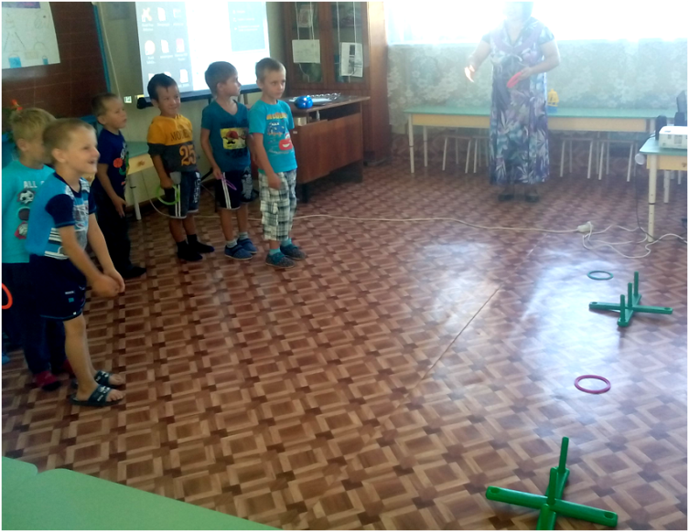
Игры и забавы крымских татар.
В играх детей отражался уклад жизни крымских татар. Они были хорошими наездниками, охотниками. Ловко владели оружием.
Игра «Ловкий пастух». Надо поймать самого жирного барашка для праздника. Но для этого необходимо накинуть аркан на шею барашка. Для игры использовали кольцеброс с кольцами.

Slide 11
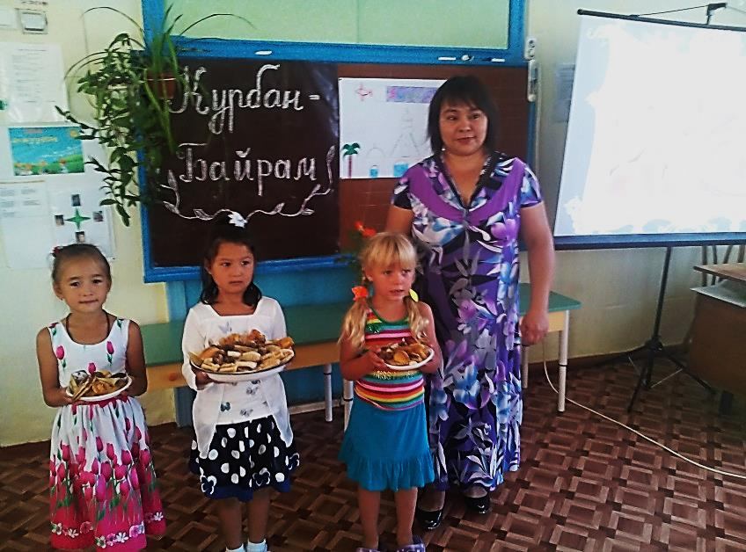
блюда
Знакомство с крымскотатарской кухней.
Девочки рассказали о крымскотатарских блюдах , о своих любимых лакомствах

Slide 12
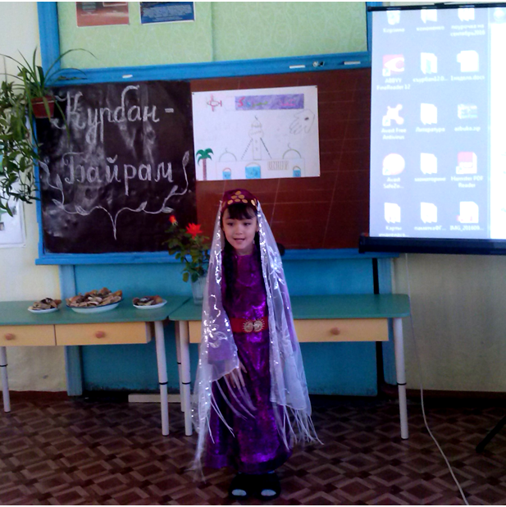
Язык – душа народа.
Так же звучали стихи на крымскотатарском языке о Родине , о Крыме. Гафарова Эльвина исполнила песню «Ана тилим» («Родной язык»)

Slide 13
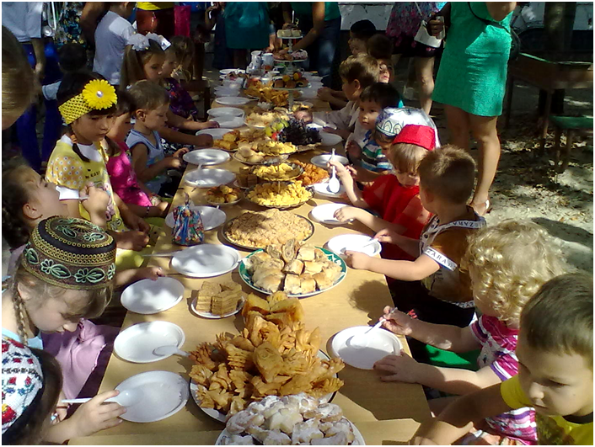
Милости просим всех к столу!
Какой же праздник без угощений. Был и ароматный плов, и самса, бурма и кобете, чебуреки и пахлава, манты и янтых. Родители постарались на славу!

